Slide 1

김민호, 김진화, 임채현, 조윤수, 홍보람(팀장)
2024.05.02

Slide 2

목차
프로젝트 개요
프로젝트 배경 및 목적
프로젝트 멤버
프로젝트 일정
개발 내용
시스템 설계
주요 기능 개발
테스트 및 배포
3. 결과 및 성과
데모
사용자 만족도 조사 결과
프로젝트 목표 대비 달성률
역량 성장
4. 향후 계획
추가 기능 개발 계획
운영 및 유지 보수 계획

Slide 3
1. 프로젝트 개요

Slide 4

1.1. 프로젝트 배경 및 목적
운동을 뜻하는 Gym 과 공동체를 뜻하는 Community 의 합성어
홈 트레이닝을 배우고, 다른 사람들과 함께 지속적인 동기 부여를 장려하는 웹 서비스
프로젝트 배경
이젠아카데미 강남, 웹서비스 풀스택 개발 과정 2기 (2023.11.16 ~ 2024.05.02) 팀 프로젝트
프로젝트 기획 배경
운동은 선택이 아닌 필수
현대인들의 운동 부족의 근본 원인은?
시간 부족, 작심 삼일, 부상
프로젝트 목적
언제 어디서나 운동할 수 있으려면? 홈 트레이닝
꾸준히 운동 하려면? 운동 기록, 챌린지 참여
부상당하지 않으려면? 맞춤 프로그램

Slide 5
1.2. 프로젝트 멤버
<단체사진>
업데이트 필요
Name | 홍보람 | 김민호 | 조윤수 | 김진화 | 임채현
Role | 팀장, PT, Store | Admin, My Page |  | Challenge
Contact | utopos.ai@gmail.com

Slide 6
1.3. 프로젝트 일정
 |  | 주제 | 홍보람 | 김민호, 조윤수 | 김진화, 임채현
4월 3일 | 수요일 | 시작발표 | 스토리보드 설계
4월 4일 | 목요일 | 멘토링 | 멘토링
4월 5일 | 금요일
4월 8일 | 월요일 | 기획 | ERD 설계
4월 9일 | 화요일 | 개별 기능 구현 | 프론트 레이아웃 (PT) | DB 구축 | 프론트 레이아웃 (Challenge)
4월 11일 | 목요일 |  | 맞춤 훈련 영상 리스트 | 프론트 레이아웃 (My Page) | 챌린지 생성
4월 12일 | 금요일 |  | 순차 진행 / 오운완 | 사전 설문/ 맞춤 플랜 | 챌린지 리스트
4월 15일 | 월요일 |  | PT 챗봇 | 회원 가입 / 탈퇴 | 챌린지 상세
4월 16일 | 화요일 |  | 영상 추천 품질 개선 | 로그인 / 로그아웃 | 챌린지 수정
4월 17일 | 수요일 |  | 챗봇 품질 개선 | 고객문의 | 챌린지 삭제
4월 18일 | 목요일 |  | 프론트 레이아웃 (Store) | 마이페이지 구성 연결 | 챌린지 인증
4월 19일 | 금요일 |  | 스토어 구성 연결 | 운영자 페이지 구성 연결 | 챌린지 포인트
4월 22일 | 월요일 | 통합 | NginX 구축 | Sping 통합
4월 23일 | 화요일 |  | Flask, Sping 통합
4월 24일 | 수요일
4월 25일 | 목요일 |  | CBT 1st (팀원) 및 버그픽스
4월 26일 | 금요일 |  | CBT 1st 리뷰 및 버그픽스
4월 29일 | 월요일 | 배포 | CBT 2nd (지인) 시작 및 버그픽스
4월 30일 | 화요일 |  | CBT 2nd 리뷰 및 버그 픽스
5월 1일 | 수요일 |  | 버그 픽스
5월 1일 | 수요일 | 완료 발표

Slide 7
2. 개발 내용
2.1. 시스템 설계

Slide 8
2.1.1. 스토리보드 설계
경쟁 서비스 분석
 | Gymunity | Noom | Quat | Planfit
Service | 강의 영상 (전문가) 1:1 메신저 코칭 (AI) | 1:N 메신저 코칭 (전문가) | 강의 영상 (전문가) | 1:1 메신저 코칭 (AI)
Retention 전략 | 챌린지 배팅 | 그룹 채팅방에 매일 운동량 공유 | 일일 운동 미션 = 스토어 할인 포인트 | 챌린지 커뮤니티
수익모델 | 무료 코칭 스토어 수수료 | 선 결제 (연 27만원) | 선 구독 (연 24만원) 스토어 수수료 | 선 구독 (연 6만원)

Slide 9
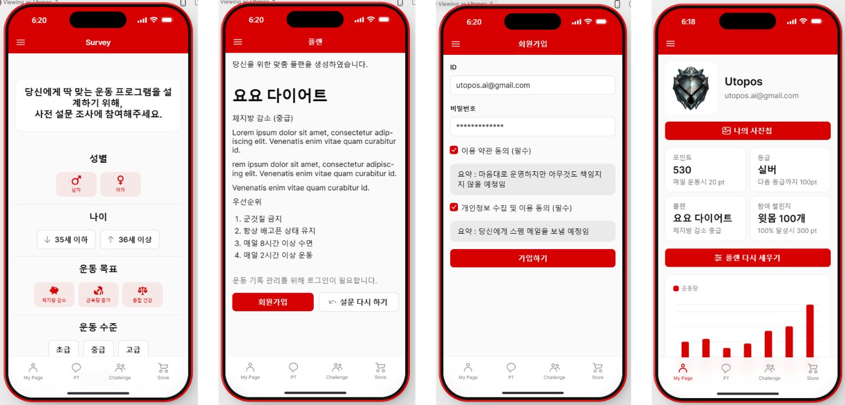
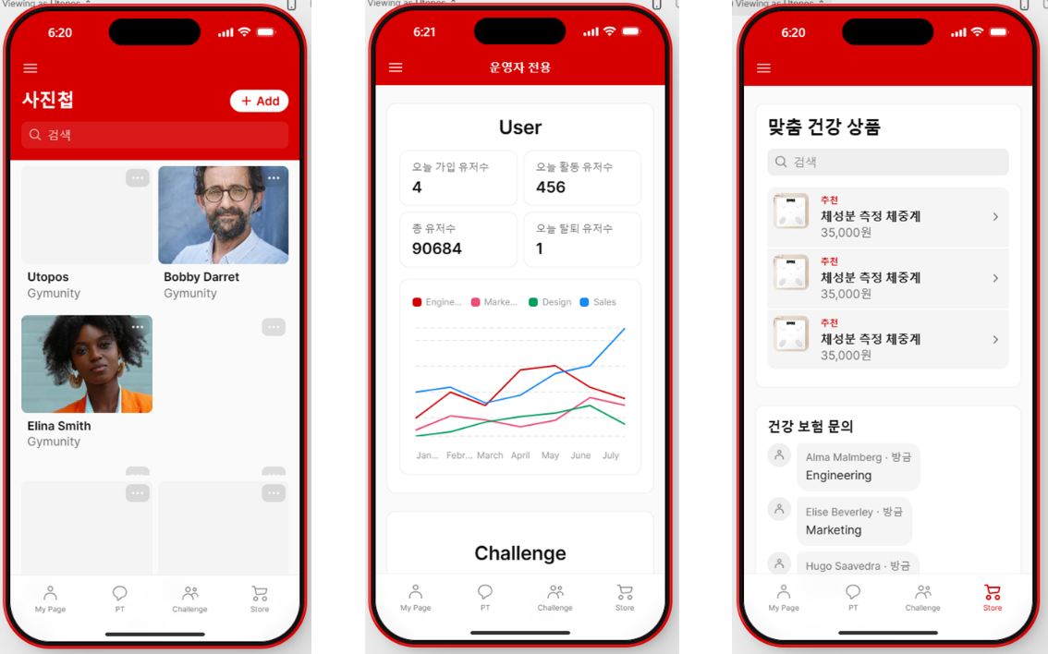
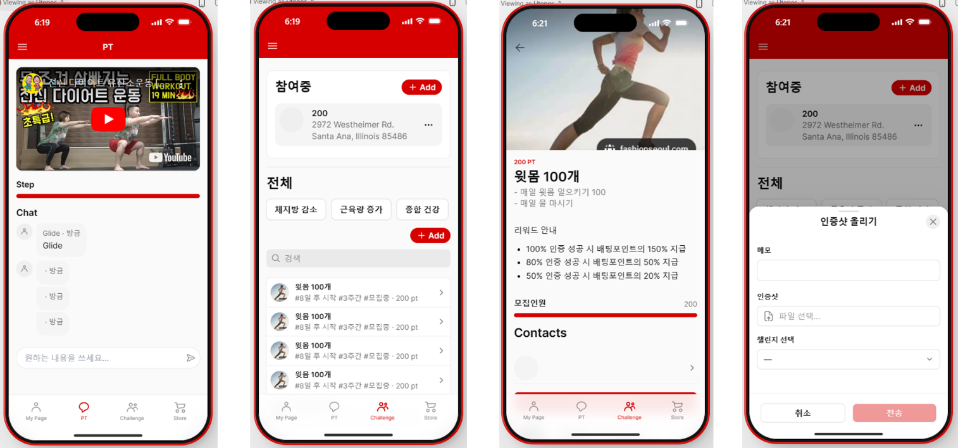
2.1.1. 스토리보드 설계
노코드 툴 글라이드 (www.glideapps.com) 활용

Slide 10
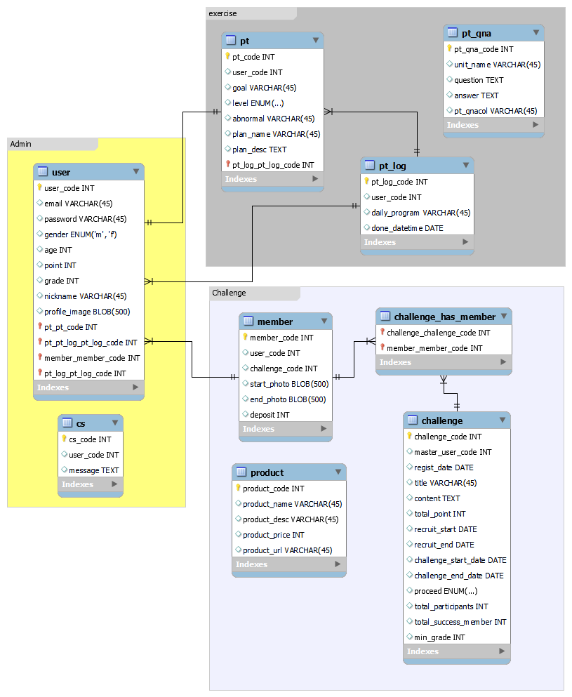
2.1.2. 데이터베이스 설계
MySQL Workbench 활용
업데이트 필요

Slide 11




2.1.3. 시스템 아키텍쳐 설계
 | Front | Back-End |  | Database | DevOps
 |  | Admin, Challenge | PT
개발 언어 | JavaScript | Java | Python | MyBatis | Ubuntu
Framework | React | Spring Boot | Flask | MySQL | NginX

Slide 12
2.2. 주요 기능 개발

Slide 13
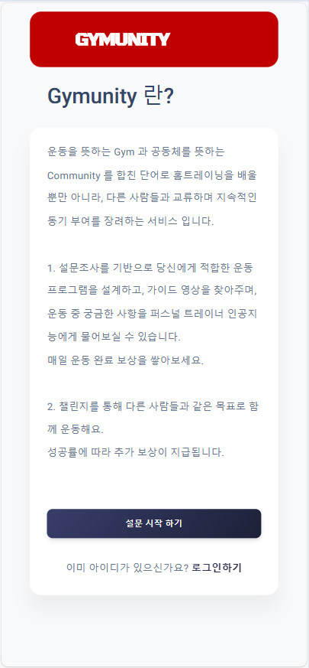
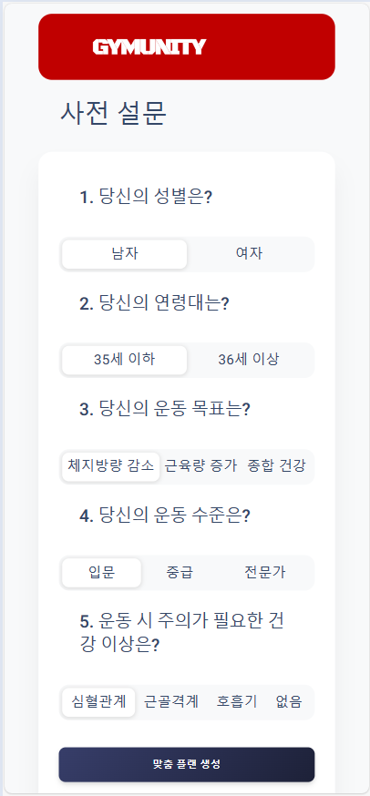
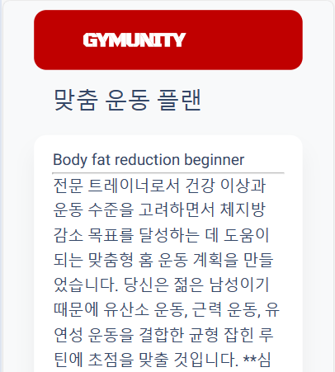
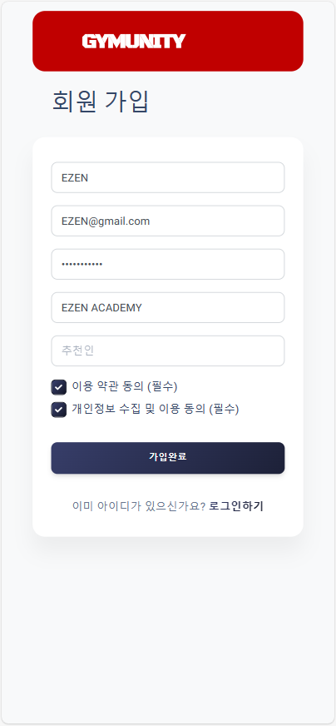
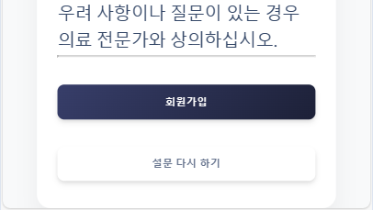
2.2.1. 회원 가입
중략
랜딩 페이지
사전 설문
맞춤 프로그램 소개
회원 가입

Slide 14
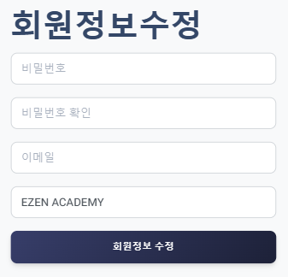
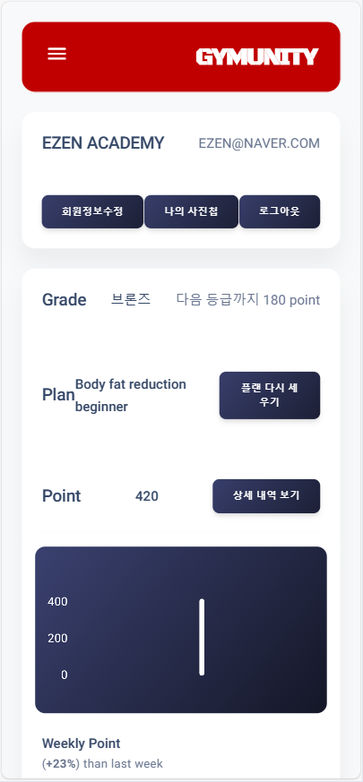
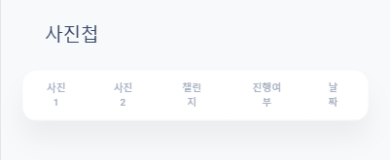
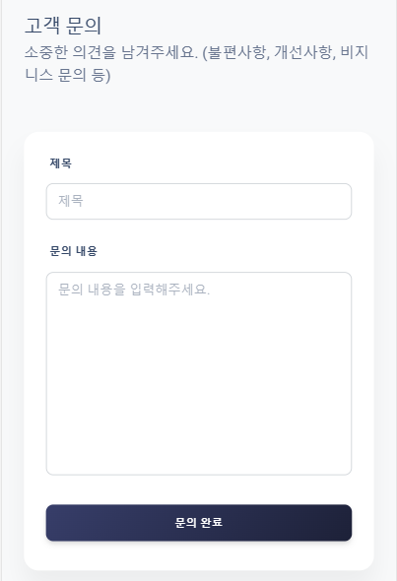

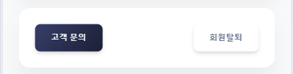
2.2.2. My Page

Slide 15
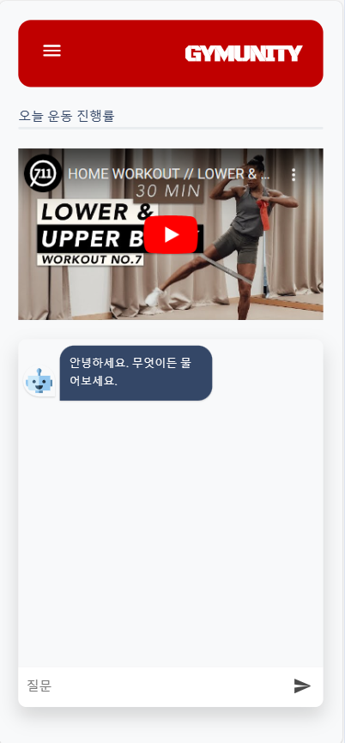
2.2.3. Personal Training
Pre-Searched Video Lists
(144 Cases)
a. 진행중인 운동
On-Premise AI Server 구현
NginX
Llama3
Gymunity Flask Server
Ollama
Llama3
a+b
b. 사용자의 질문

Slide 16
2.2.3. Challenge
업데이트 필요

Slide 17
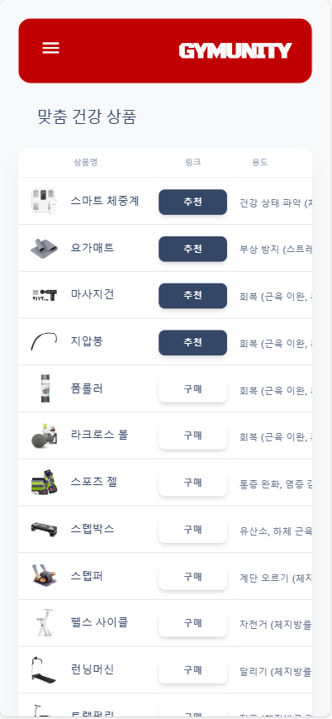
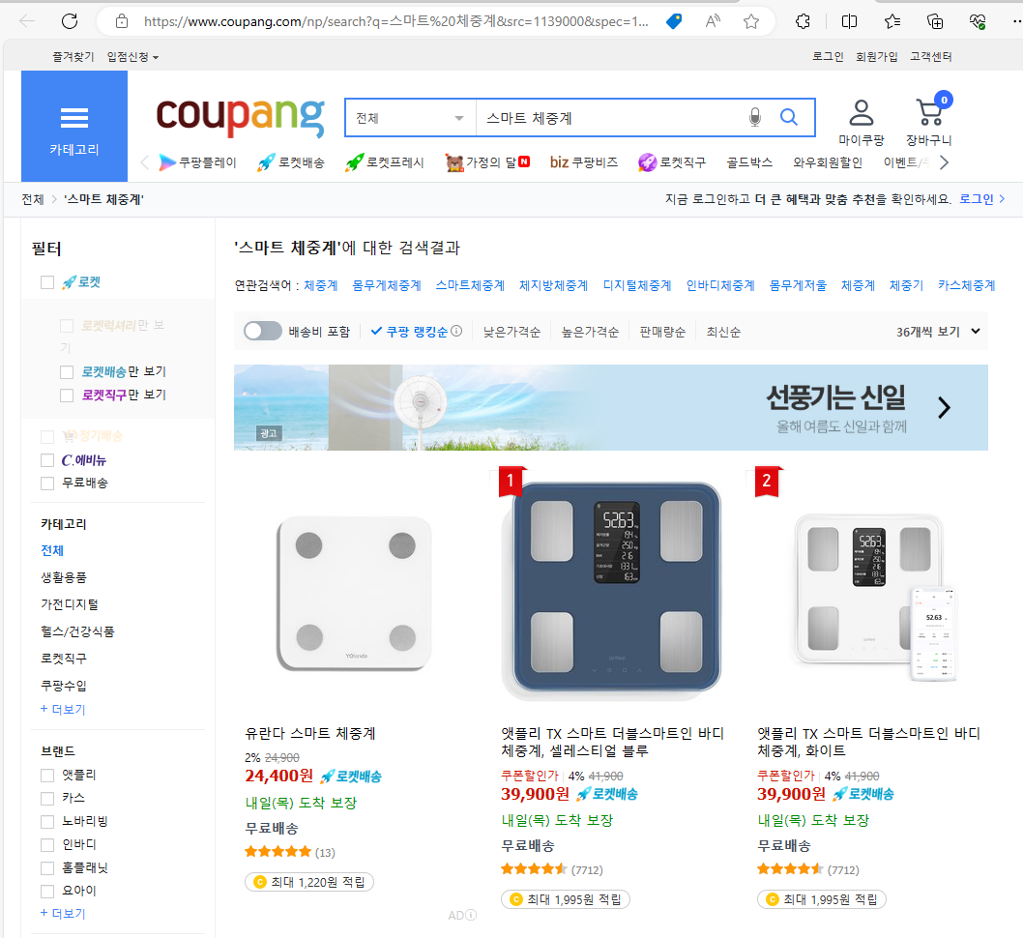
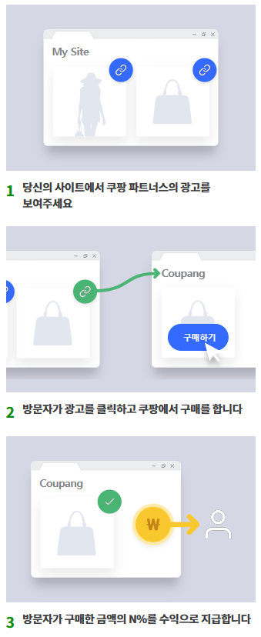
2.2.4. Store
링크 생성
쿠팡 상품으로 연결
쿠팡 파트너스 제휴 마케팅

Slide 18
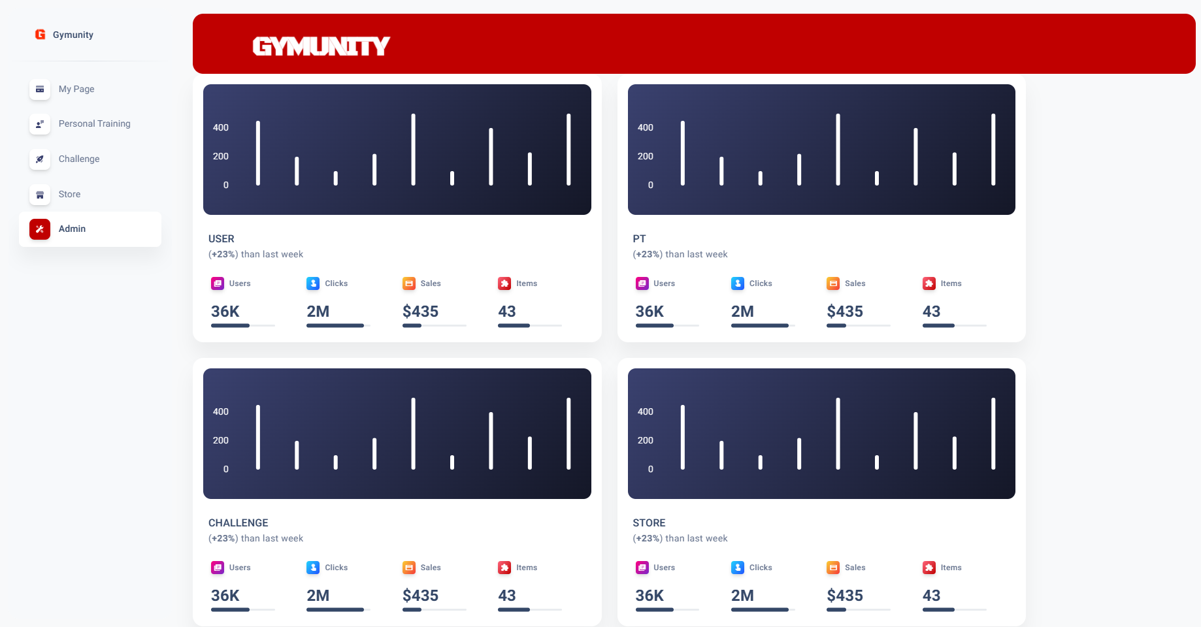
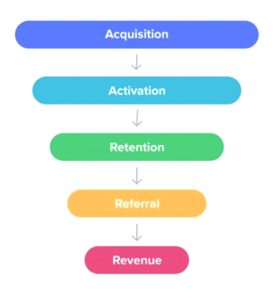
2.2.5. Admin
운영자만 접근 가능한 메뉴
유입수 / 마케팅비
가입수 / 유입수
업데이트 필요
활동 유저수 / 가입수
추천 가입수 / 가입수
스토어 결재 수익 / 지출합
+ 고객 문의

Slide 19
2.3. 테스트 및 배포

Slide 20
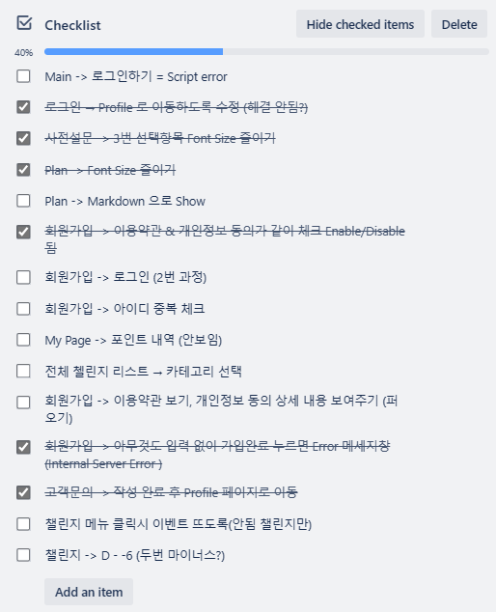
2.3.1. 통합 테스트
CBT 1st. 팀원
CBT 2nd. 지인
업데이트 필요
CS 목록

Slide 21
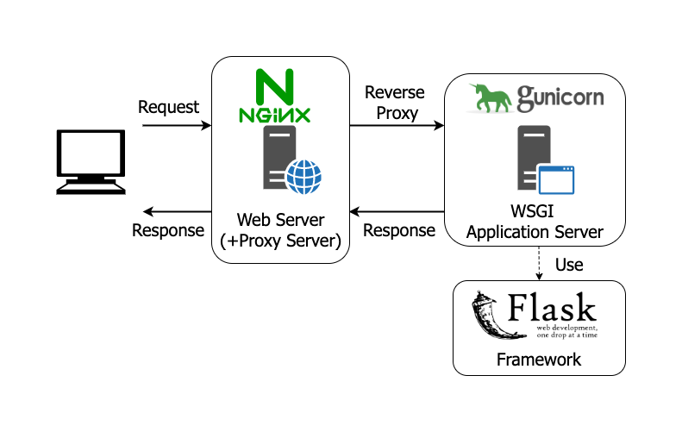
2.3.2. 배포
Requirements
Run Script
Web Server
React
- curl -fsSL https://deb.nodesource.com/setup_18.x | sudo -E bash -
- sudo apt install nodejs
- sudo apt install npm
- sudo npm install yarn
- cd /project/react
- yarn install
Python Flask
- sudo apt install python3.10
NginX, Gunicorn
- sudo apt-get update
- sudo apt install gunicorn
- sudo apt install nginx
- sudo apt install net-tools
- sudo nano /etc/nginx/sites-available/myproject
- sudo systemctl start nginx
- sudo systemctl enable nginx
MySQL
- sudo apt-get install mysql-server
- sudo systemctl start mysql
- sudo systemctl enable mysql
LLM
- curl -fsSL https://ollama.com/install.sh | sh
- ollama pull llama3
Spring (Java)
- sudo apt install openjdk-17*
sudo systemctl restart ollama.service
sudo systemctl restart nginx
sudo systemctl restart mysql
# Move to Flask directory and run gunicorn in another terminal
gnome-terminal --working-directory=/home/utopos/ezen/Release/v0_2_0/Flask -- bash -c "gunicorn --bind 0:5000 '__init__:create_app()'" &
# Move to React directory and run yarn start in another terminal
gnome-terminal --working-directory=/home/utopos/ezen/Release/v0_2_0/React -- bash -c "yarn start" &
cd /home/utopos/ezen/Release/v0_2_0/Spring/GymunitySpringBackend
sudo rm -rf build/
sudo bash gradlew clean
sudo bash gradlew bootjar -x test
cd build/libs
java -jar GymunitySpringBackend-0.2.0.jar
Hosting 업체
Gymunity.site
NginX
React
(3000)
Gunicorn
Spring Boot
(8090)
Flask
(5000)
MySQL
(3306)

Slide 22
3. 결과 및 성과

Slide 23
3.1. 데모
http://gymunity.site

Slide 24
3.2. 사용자 만족도 조사 결과
업데이트 필요

Slide 25
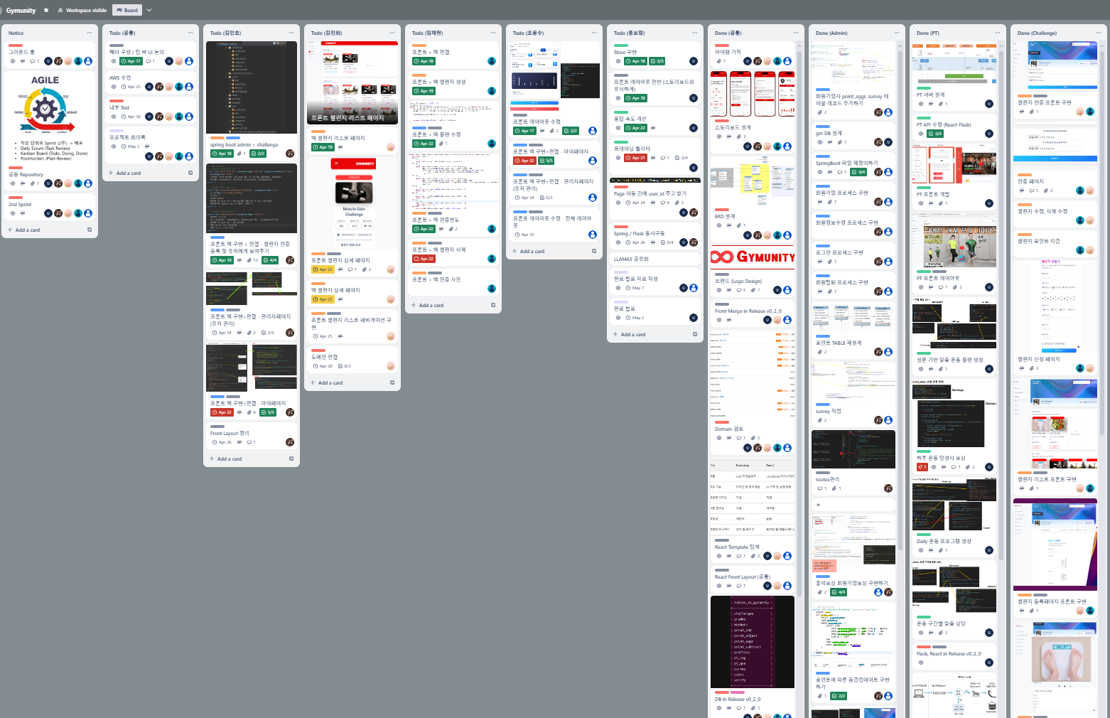
3.3. 프로젝트 목표 대비 달성률
Agile 개발 방법론 적용, Kanban 통한 Task 관리, 목표 대비 달성률 120%

Slide 26
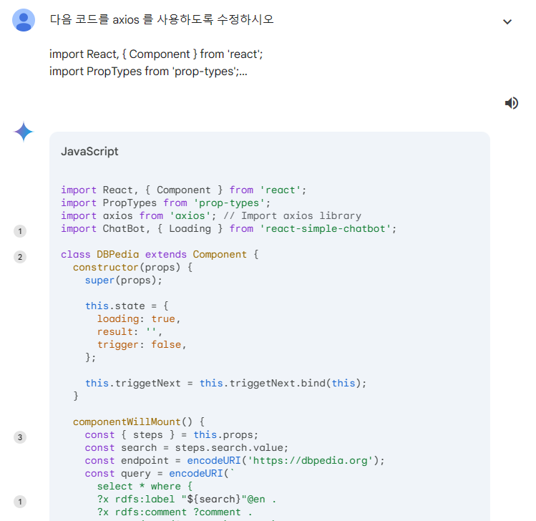

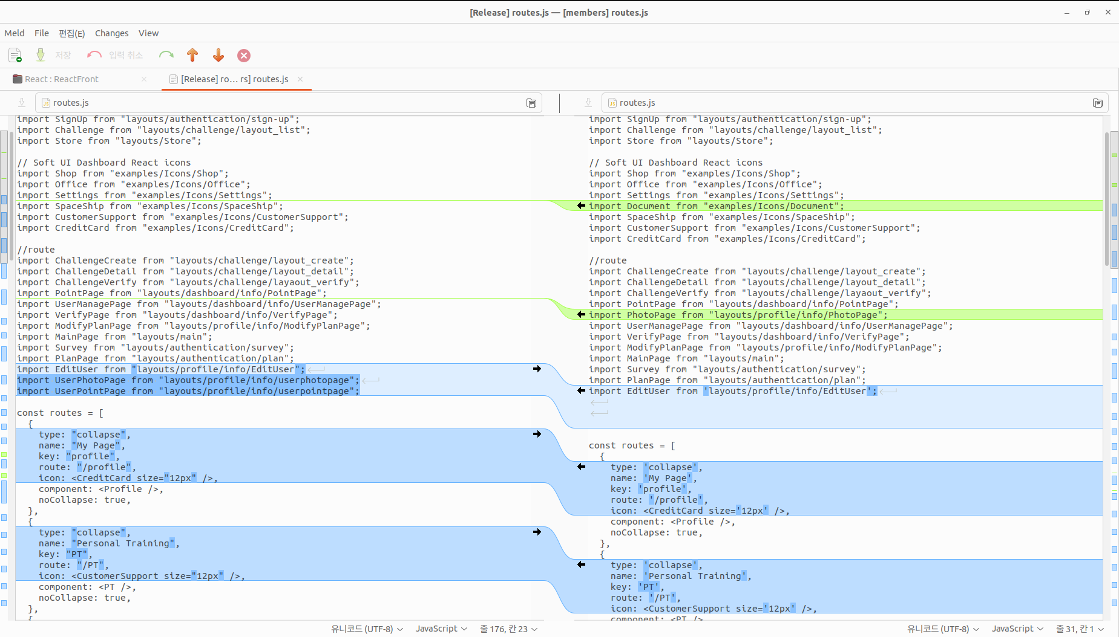
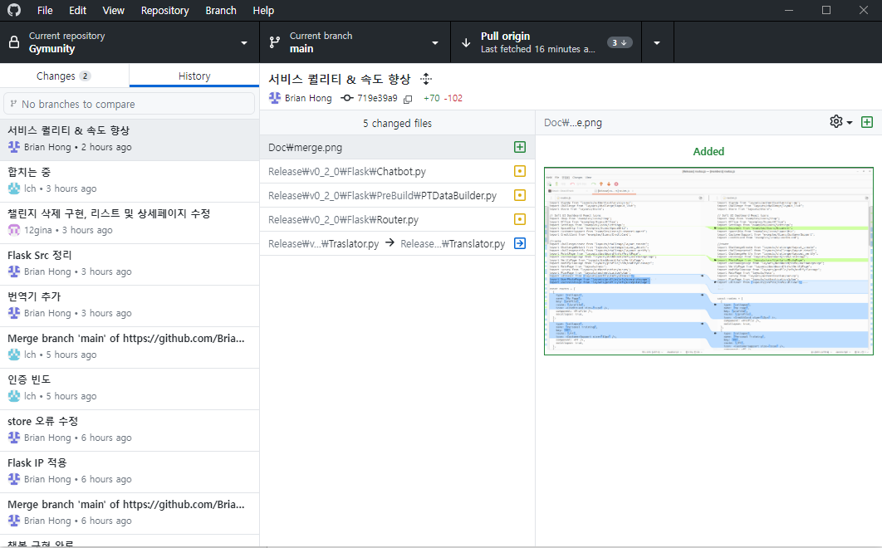
3.4. 역량 성장
풀스택 개발 외 Github, Meld (Merge Tool), Gemini (생성형 AI) 활용하여 코딩, 협업, 디버깅 스킬 강화

Slide 27
4. 향후 계획

Slide 28
4.1. 추가 기능 개발
웹 서비스
서버 보안 강화
간편 로그인 (구글, 네이버 등)
간편 결재 (네이버페이 등)
인플루언서가 챌린지 생성
유저 랭킹
트레픽에 따른 서버 확장
수익모델 보완 (구글 애드 센스 추가)

Slide 29
4.2. 운영 및 유지 보수 계획
업데이트 필요

Slide 30
감사합니다

